Slide 1
MÔN: ĐẠO ĐỨC
Bài 6: Lễ phép vâng lời ông bà, cha mẹ

Slide 2

Bài hát: Con chim vành khuyên

Slide 3
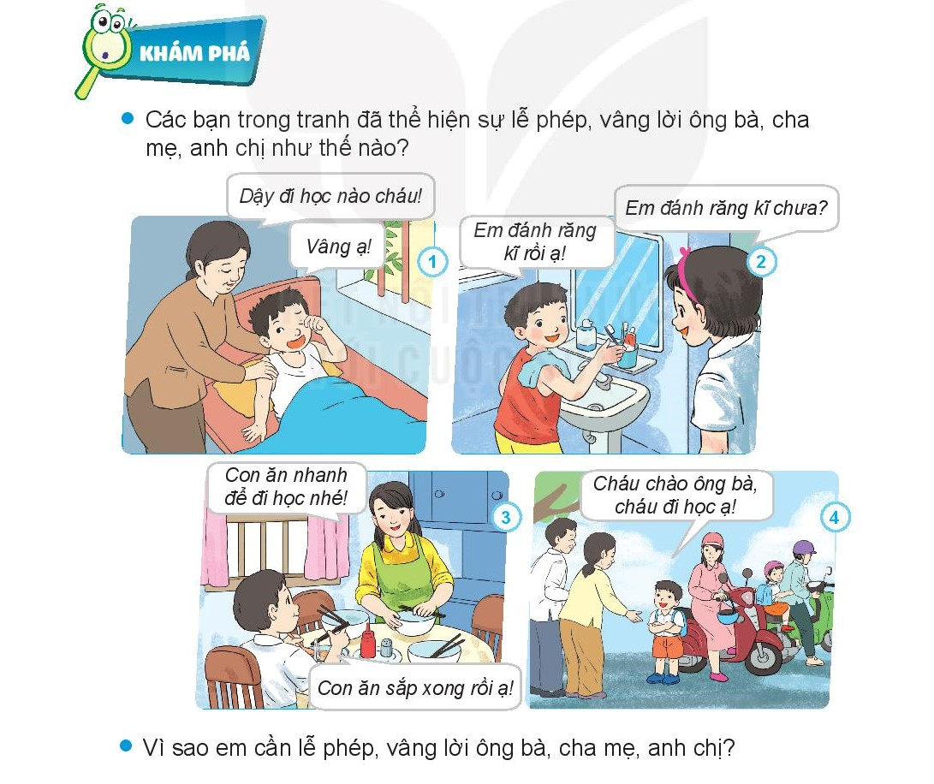
2. Khám phá

Slide 4
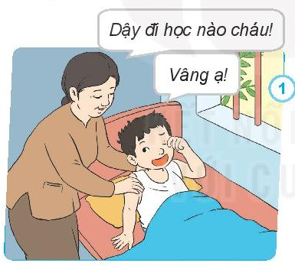
Tranh 1: Bà gọi dậy, bạn vâng lời và trả lời rất lễ phép (vâng ạ)

Slide 5
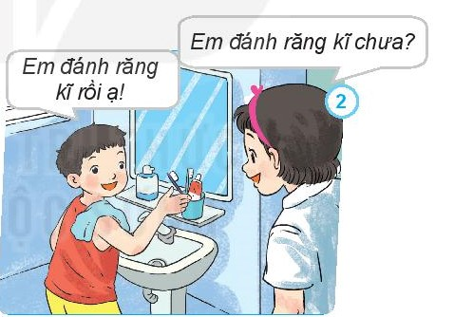
Tranh 2: Chị gái hỏi, bạn vâng lời và trả lời rất lễ phép

Slide 6
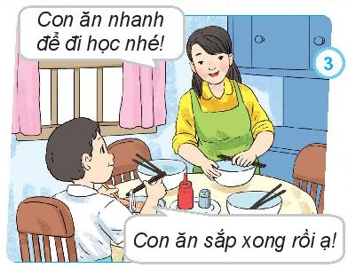
Tranh 3: Mẹ nói, bạn vâng lời và trả lời rất lễ phép

Slide 7
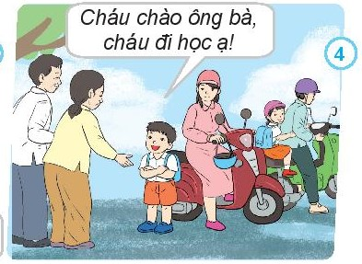
Tranh 4: Trước khi đi học bạn đã lễ phép chào ông bà

Slide 8

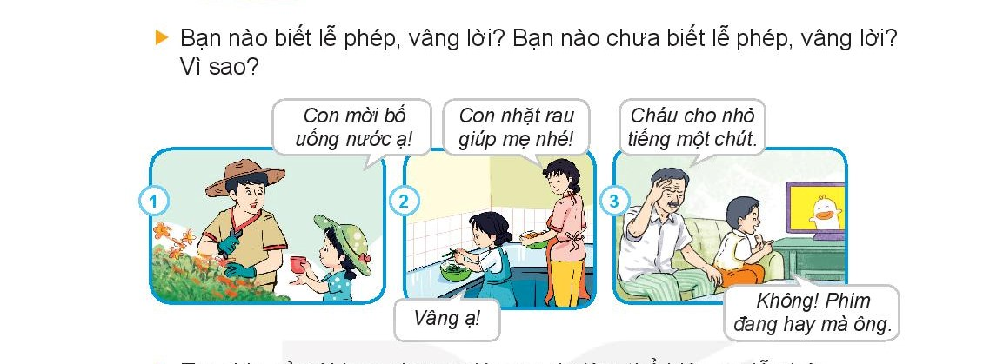

Slide 9
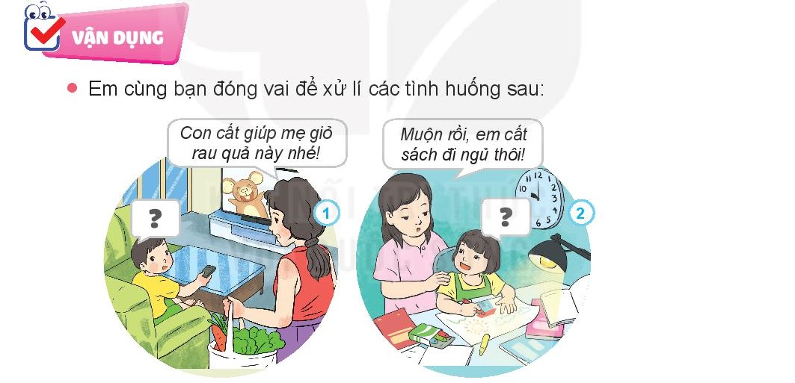

Slide 10

Thông điệp

Slide 11
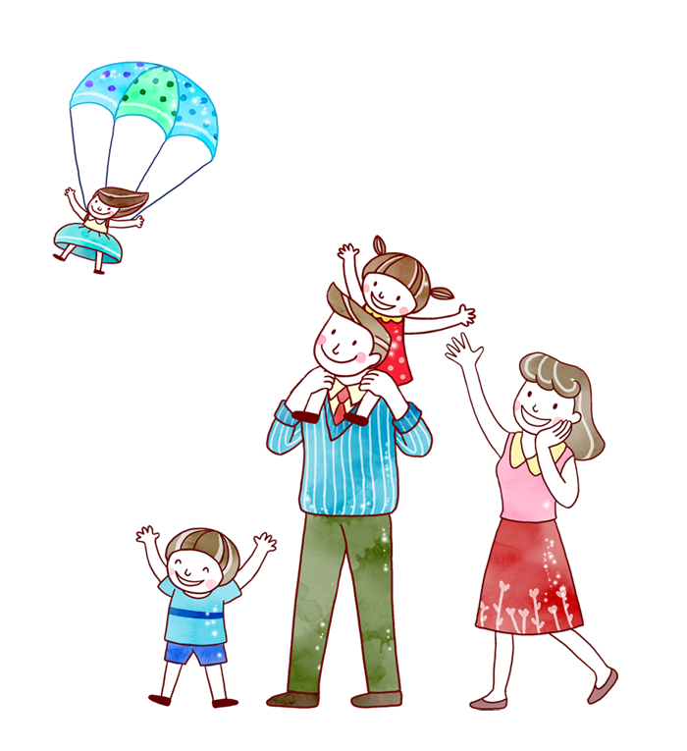






Củng cố - Dặn dò

